Slide 1








UBND PHƯỜNG VIỆT HƯNG
TRƯỜNG MN ÁNH SAO
LĨNH VỰC PHÁT TRIỂN NHẬN THỨC
Đề tài :Nhận biết phân biệt màu xanh- màu đỏ
Lứa tuổi : 24-36 tháng
Giáo viên:Trương Thị Như Quỳnh
Năm học : 2025 - 2026

Slide 2

I. MỤC ĐÍCH – YÊU CẦU
1. Kiến thức:
Trẻ biết màu xanh,màu đỏ
2. Kỹ năng: Trẻ chọn được đồ chơi màu xanh, màu đỏ theo đúng yêu cầu của cô.
Trẻ nói to rõ ràng không nói ngọng.
3. Thái độ:
- Trẻ hứng tham gia hoạt động,biết giữ gìn đồ chơi,chơi xong xếp gọn đúng nơi quy định

Slide 3
Cô cho trẻ hát bài hát: Quả bóng tròn tròn

Slide 4
Dạy trẻ nhận biết phân biệt
màu xanh – màu đỏ

Slide 5

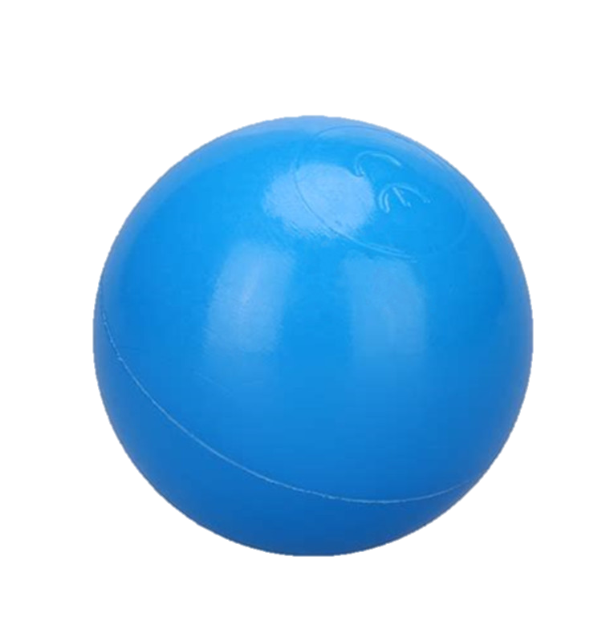

Trò chơi: “Ai nhanh nhất”

Slide 6

Trò chơi: “Ai nhanh nhất”

Slide 7

Trò chơi: “Bé đi siêu thị”

Slide 8

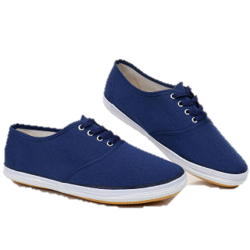
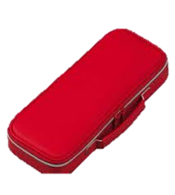
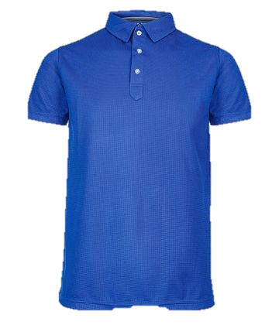

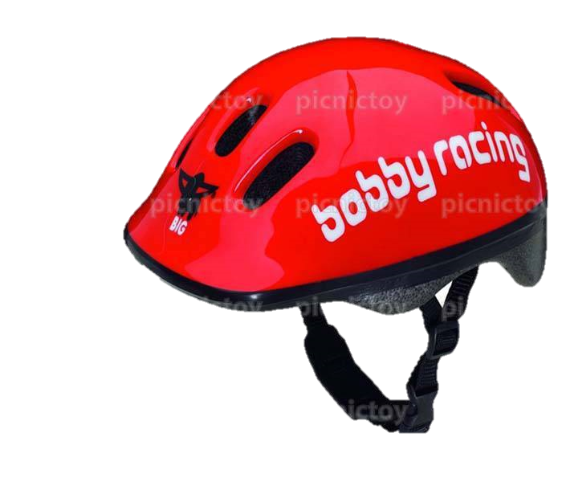

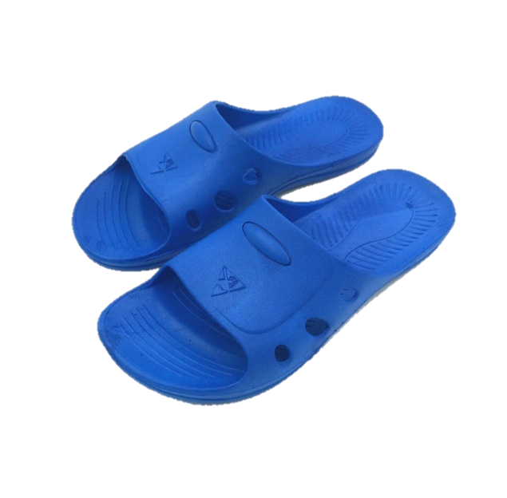
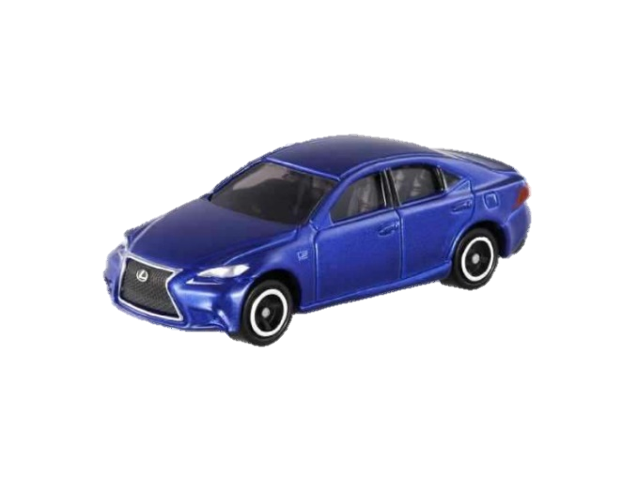
SIÊU THỊ CỦA BÉ

Slide 9

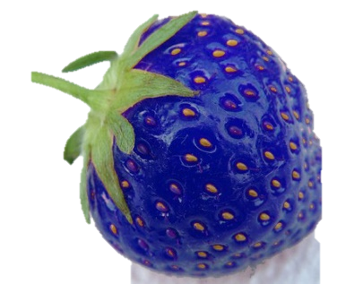


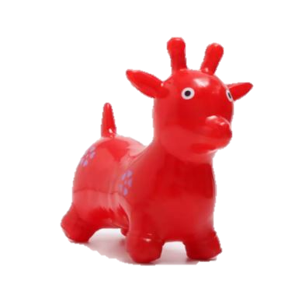
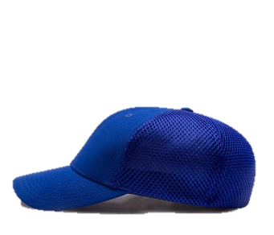
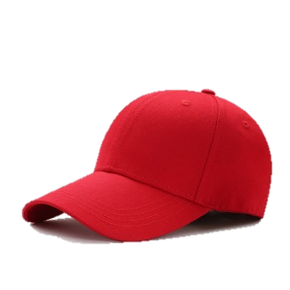
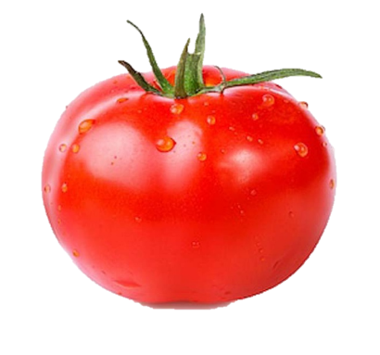

SIÊU THỊ CỦA BÉ

Slide 10
THANK YOU
Thank you

